Slide 1
东软睿道内部公开
文件编号： D000-
Spring Cloud微服务架构
版本：1.0.0
第8章 Config统一配置中心
东软睿道教育信息技术有限公司
(版权所有，翻版必究)
Copyright © Neusoft Educational Information Technology Co., Ltd
All Rights Reserved

Slide 2
本章教学目标
了解Spring Cloud Config简介；
理解Spring Cloud Config架构图；
掌握配置文件推送到Github；
掌握Config Server编写；
掌握Config Client编写；
掌握Config版的eureka服务端编写；
掌握Config版的User微服务编写；

Slide 3
本章教学内容
节 | 知识点 | 掌握程度 | 难易程度 | 教学形式 | 对应在线微课
Spring Cloud Config简介 | 为什么要统一管理微服务配置 | 了解 |  | 线下
 | Spring Cloud Config简介 | 了解 |  | 线下
 | 架构图 | 理解 |  | 线下
编写Config Server | 将配置文件推送到Github | 掌握 | 难 | 线下
 | 编写Config Server | 掌握 |  | 线下
 | Config Server的端点 | 了解 |  | 线下
 | 测试Config Server | 掌握 |  | 线下
编写Config Client | 编写Config Client | 掌握 |  | 线下
 | application和bootstrap配置文件的区别 | 掌握 |  | 线下
 | 测试Config Client | 掌握 |  | 线下
Config配置实战 | 编写Git配置文件 | 掌握 |  | 线下
 | 编写Config版的Eureka服务端 | 掌握 |  | 线下
 | 编写Config版的User微服务 | 掌握 |  | 线下

Slide 4
01
Spring Cloud Config简介
02
编写Config Server
03
编写Config Client
04
Config配置实战

Slide 5
为什么要统一管理微服务配置
对于传统的单体应用，常使用配置文件管理所有配置。
微服务意味着要将单体应用中的业务拆分成一个个子服务，每个服务的粒度相对较小，因此系统中会出现大量的服务。
每一个微服务自带着一个application.properties或者application.yml配置文件。
一个使用微服务架构的应用系统可能包含上百个微服务，因此一套集中式的、运行期间动态调整的、自动刷新的配置管理设施是必不可少的。
Spring Cloud提供了Config Server来解决这个问题。

Slide 6
Spring Cloud Config简介
Spring Cloud Config为微服务架构中的微服务提供集中化的外部配置支持，配置服务器为各个不同微服务应用的所有环境提供了一个中心化的外部配置。

Slide 7
Spring Cloud Config简介
Spring Cloud Config包括Config Server和Config Client两部分。由于Config Server和Config Cleint都实现了对Spring Environment和PropertySource抽象的映射，因此，Spring Cloud非常适合Spring应用程序，当然也可与任何其他语言编写的应用程序配合使用。
Config Server是一个可横向扩展、集中式的配置服务器，它用于集中管理应用程序各个环境下的配置，默认使用Git存储配置内容(也可使用Subversion、本地文件系统或Vault存储配置),因此可以方便的实现对配置的版本控制与内容审计。
Config Client 是Config Server的客户端，用于操作存储在Config Server中的配置属性。

Slide 8
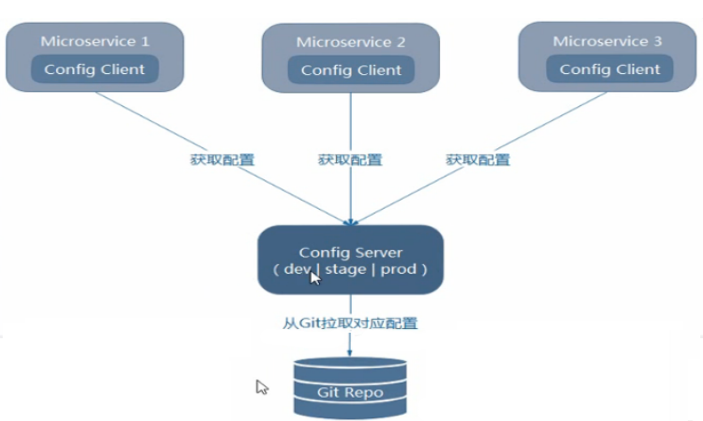
架构图
所有的微服务都指向Config Server。
各个微服务在启动时，会请求Config Server以获取所需要的配置属性，然后缓存这些属性以提高性能。

Slide 9
01
Spring Cloud Config简介
02
编写Config Server
03
编写Config Client
04
Config配置实战

Slide 10
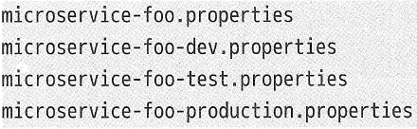
将配置文件推送到Github
实现步骤
在GitHub上新建一个名为mscloud-config的新Repository
本地硬盘中clone git仓库
在本地仓库里面新建一些配置文件
将配置文件推送到Github上

Slide 11
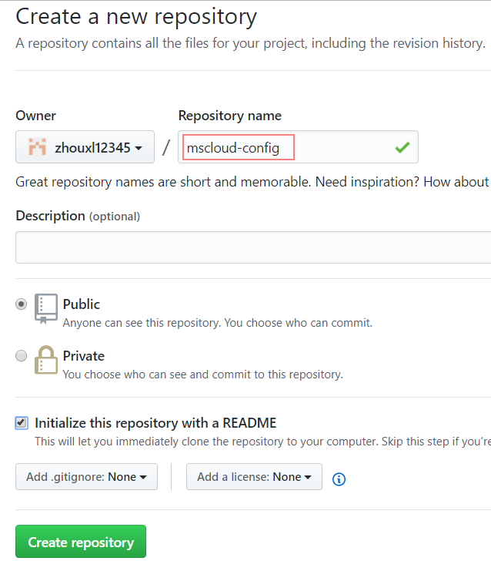
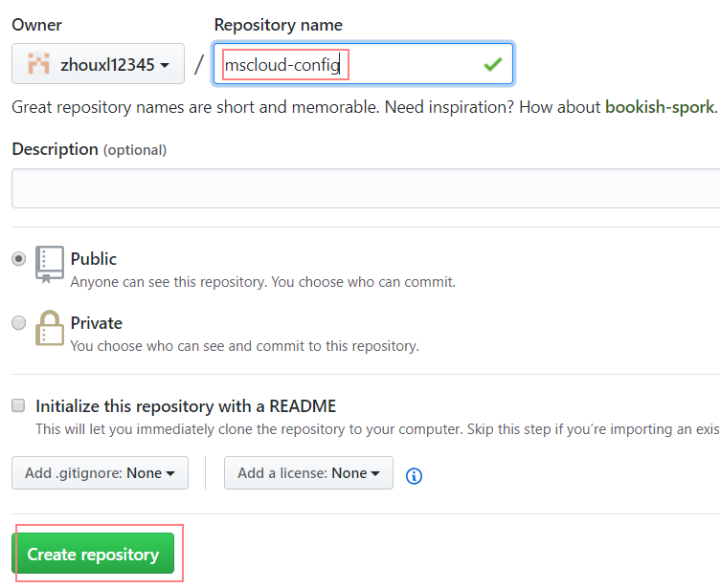
将配置文件推送到Github
在GitHub上新建一个名为mscloud-config的新Repository

Slide 12
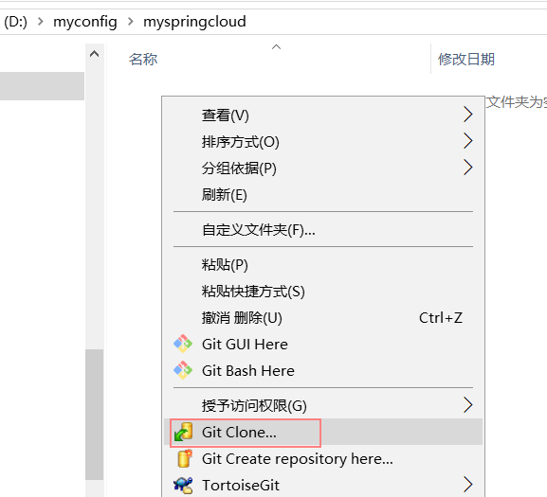
将配置文件推送到Github
本地硬盘目录上clone git仓库

Slide 13
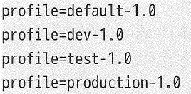
将配置文件推送到Github
在本地仓库D:\myconfig\myspringcloud\mscloud-config里面新建几个配置文件：
文件内容分别是：
全部代码参见：github文件

Slide 14
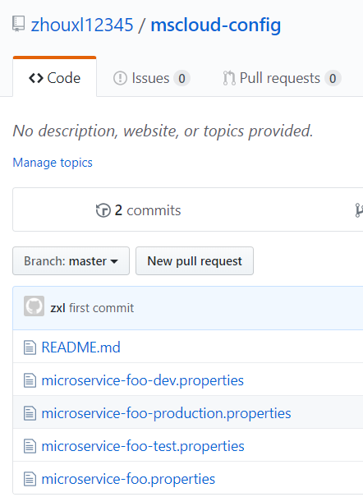
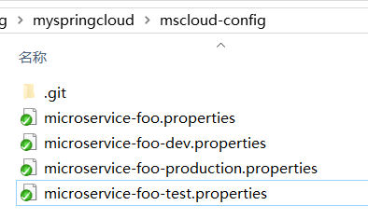
将配置文件推送到Github
将上一步的配置文件推送到Github上

Slide 15
编写Config Server
新建Module模块mscloud-config-7755，即为Cloud的配置中心模块
修改pom.xml
全局配置文件application.properties
主启动类添加@EnableConfigServer
修改hosts文件，增加映射
全部代码参见：ch08-01-config基础/mscloud-config-server-7755

Slide 16
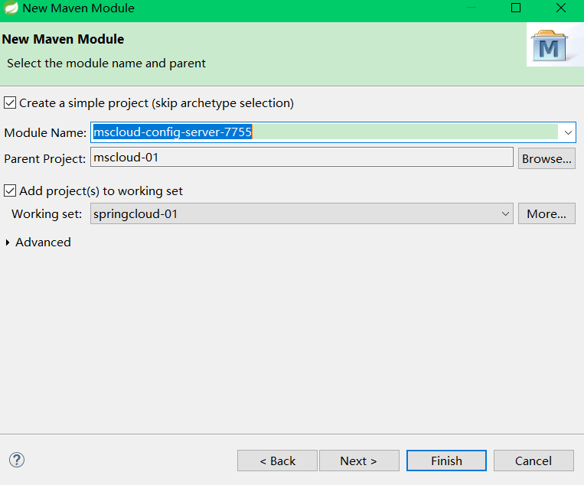
编写Config Server
新建Module模块mscloud-config-server-7755

Slide 17
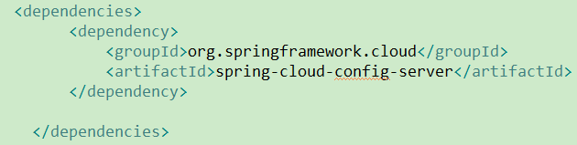
编写Config Server
修改pom，添加如下依赖

Slide 18
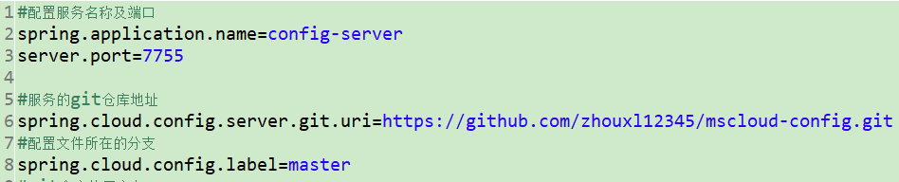
编写Config Server
全局配置文件

Slide 19
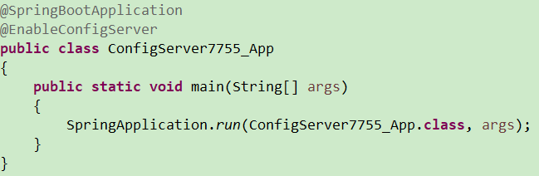
编写Config Server
主启动类
添加@EnableConfigServer

Slide 20
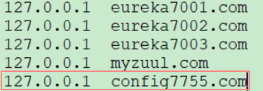
编写Config Server
修改hosts
添加映射

Slide 21
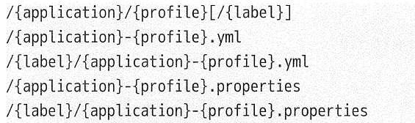
Config Server的端点
可以使用Config Server的端点获取配置文件的内容。端点与配置文件的映射规则如下：
以上端点都可以映射到{application}-{profile}.properties这个配置文件， {application}表示微服务的名称，{label}对应Git仓库的分支，默认是master。

Slide 22
Config Server的端点
按照以上规则，可以使用以下URL访问到Git仓库master分支的microservice-foo-dev.properties：
http://localhost:7755/microservice-foo/dev
http://localhost:7755/microservice-foo-dev.properties
http://localhost:7755/master/microservice-foo-dev.properties

Slide 23
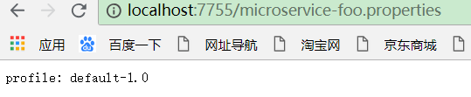
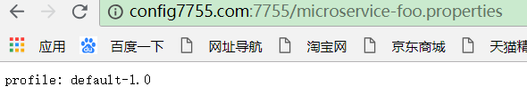
测试Config Server
测试通过Config微服务从GitHub上获取配置内容
启动mscloud-config-server-7755
http://localhost:7755/microservice-foo.properties
http://config7755.com:7755/microservice-foo.properties

Slide 24
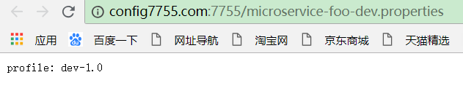
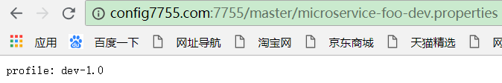
测试Config Server
测试获取配置文件microservice-foo-dev.properties
http://config7755.com:7755/microservice-foo-dev.properties
http://config7755.com:7755/master/microservice-foo-dev.properties

Slide 25
01
Spring Cloud Config简介
02
编写Config Server
03
编写Config Client
04
Config配置实战

Slide 26
编写Config Client
新建Module模块mscloud-config-client-7766
修改pom.xml
编写全局配置文件application.properties
创建配置文件bootstrap.properties
编写主启动类
修改hosts文件，增加映射
编写controller
全部代码参见：ch08-01-config基础/ mscloud-config-client-7766

Slide 27
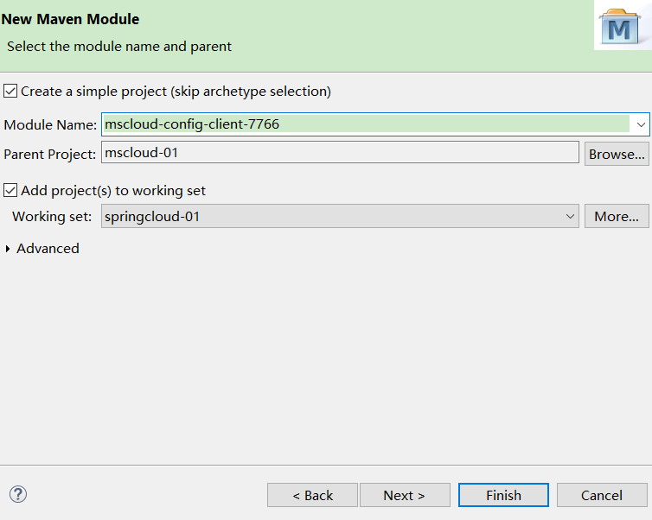
编写Config Client
新建Module模块mscloud-config-client-7766

Slide 28
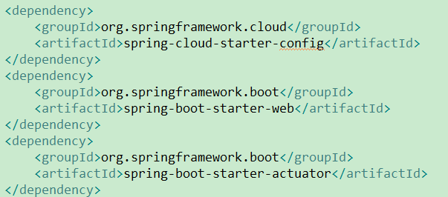
编写Config Client
修改pom，添加如下依赖

Slide 29
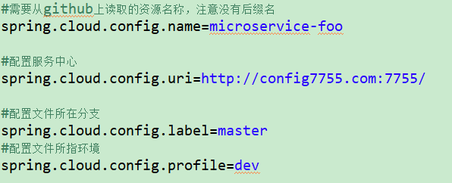
编写Config Client
创建bootstrap.properties配置文件

Slide 30
编写Config Client
bootstrap.properties配置文件
spring.cloud.config.name 对应Config Server所获取的配置文件中的{application}
spring.cloud.config.uri 指定Config Server的地址
spring.cloud.config.label 指定Git仓库的分支，对应于Config Server所获取的配置文件的{label}
spring.cloud.config.profile profile对应Config Server所获取的配置文件中的{profile}

Slide 31

编写Config Client
全局配置文件

Slide 32
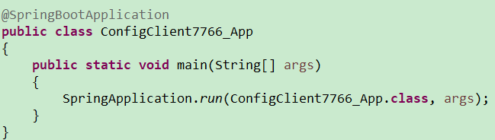
编写Config Client
主启动类
创建一个基本的Spring Boot启动类

Slide 33
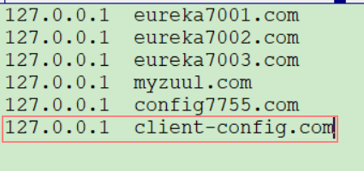
编写Config Client
修改hosts
添加映射

Slide 34
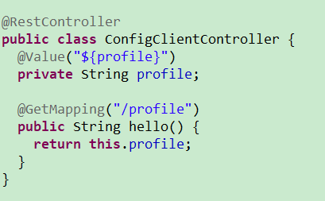
编写Config Client
编写Controller

Slide 35
application和bootstrap配置文件的区别
首先都是属于配置文件，功能一样。主要是区别于如下：
1、application和bootstrap的加载顺序
Bootstrap.yml（bootstrap.properties）在application.yml（application.properties）之前加载，用于应用程序上下文的引导阶段
2、典型场景
1.当使用 Spring Cloud Config Server的时候，应该在 bootstrap.application里面指定 spring.cloud.config.name和 spring.cloud.config.uri 2.一些加密/解密的信息
3、属性覆盖问题
启动上下文时，Spring Cloud会创建一个Bootstrap Context，作为Spring应用的Application Context的父上下文。初始化的时候，Bootstrap Context负责从外部源加载配置属性并解析配置。这两个上下文共享一个从外部获取的Environment。Bootstrap属性有高优先级，默认情况下，它们不会被本地配置覆盖。
Bootstrap context和Application Context有着不同的约定，所以新增了一个bootstrap.yml文件，而不是使用application.yml (或者application.properties)。保证Bootstrap Context和Application Context配置的分离。
Notes:
当使用 Spring Cloud 的时候，配置信息一般是从 config server 加载的，为了取得配置信息（比如密码等），你需要一些提早的或引导配置。因此，把 config server 信息放在 bootstrap.yml，用来加载真正需要的配置信息。

Slide 36
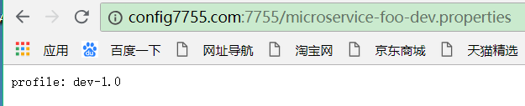
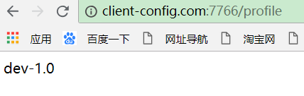
测试Config Client
测试通过Config微服务从GitHub上获取配置内容
启动mscloud-config-server-7755
启动mscloud-config-client-7766
测试 http://config7755.com:7755/microservice-foo/dev.properties
测试：http://client-config.com:7766/profile
请对照Config Server上的配置文件内容，进行验证

Slide 37
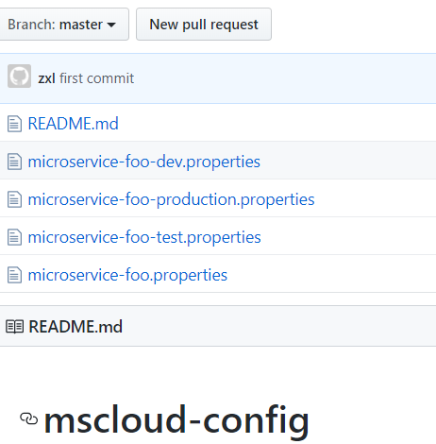
测试Config Client
已经上传到Config Server中的配置文件：
文件内容分别是：

Slide 38
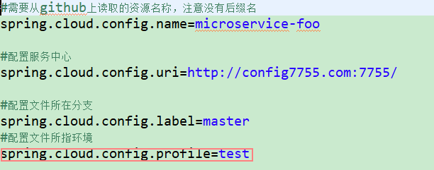
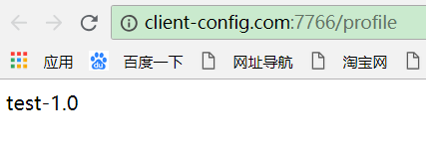
测试Config Client
修改bootstrap.properties配置文件的profile属性，再次测试
启动mscloud-config-server-7755
启动mscloud-config-client-7766
测试 http://client-config.com:7766/profile

Slide 39
01
Spring Cloud Config简介
02
编写Config Server
03
编写Config Client
04
Config配置实战

Slide 40
Config配置实战
此时，Config服务端配置配置OK且测试通过，我们可以用Config + GitHub进行配置修改并获得内容。
现在，我们做一个Eureka服务 + 一个User访问的微服务，将两个微服务的配置统一由GitHub获得，实现统一配置分布式管理，完成多环境的变更。

Slide 41
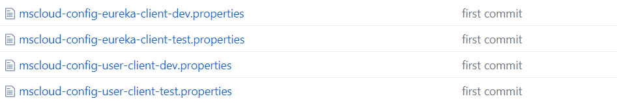
编写Git配置文件
在本地仓库里面新建配置文件，分别对应Eureka服务和User访问的微服务的配置文件，然后推送到Github上
mscloud-config-eureka-client-dev.properties
mscloud-config-eureka-client-test.properties
mscloud-config-user-client-dev.properties
mscloud-config-user-client-test.properties
全部代码参见：github文件

Slide 42
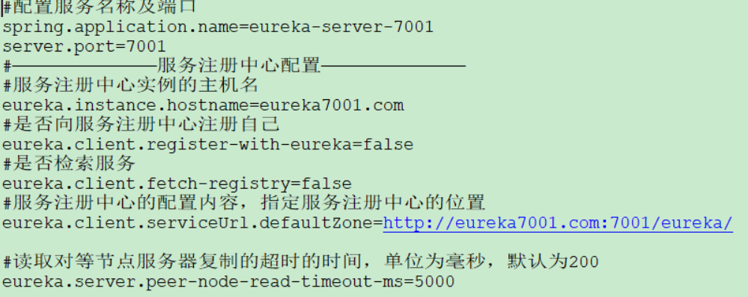
编写Git配置文件
mscloud-config-eureka-client-dev.properties内容

Slide 43
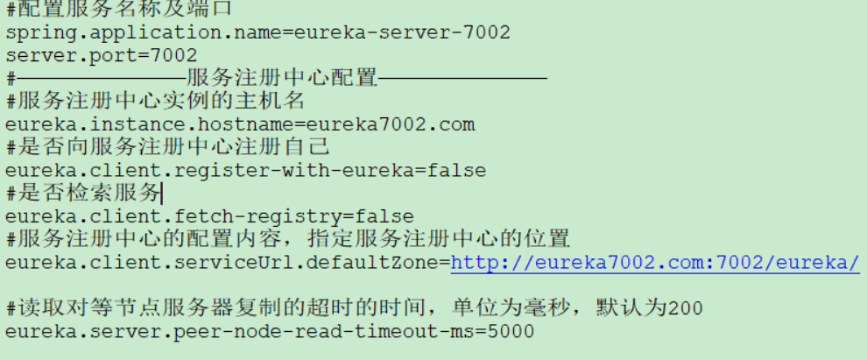
编写Git配置文件
mscloud-config-eureka-client-test.properties内容

Slide 44
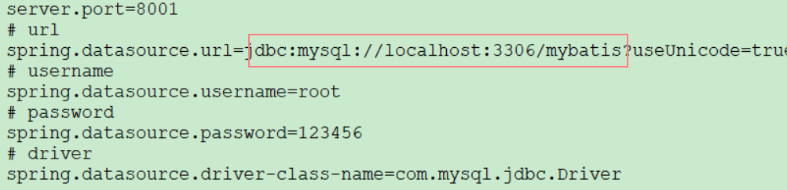
编写Git配置文件
mscloud-config-user-client-dev.properties内容
全部内容参考文件

Slide 45
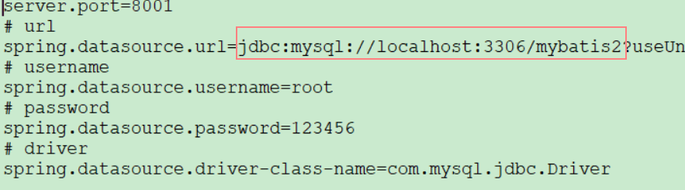
编写Git配置文件
mscloud-config-user-client-test.properties内容
全部内容参考文件

Slide 46
编写Config版的Eureka服务端
新建Module模块mscloud-config-eureka-client-7001
修改pom.xml
编写全局配置文件application.properties
创建配置文件bootstrap.properties
编写主启动类
测试
全部代码参见：ch08-02-config实战/mscloud-config-eureka-client-7001

Slide 47
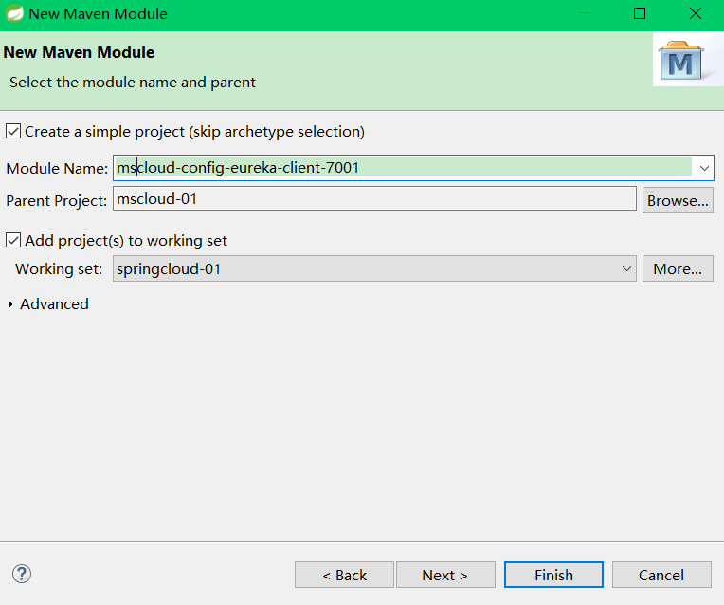
编写Config版的Eureka服务端
新建Module模块mscloud-config-eureka-client-7001
根据mscloud-config-client-7766进行工程改写

Slide 48
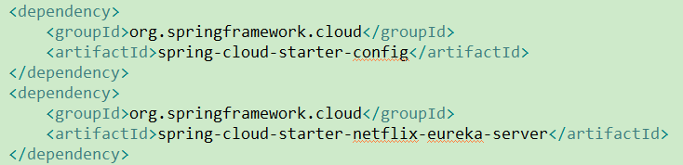
编写Config版的Eureka服务端
修改pom.xml
整合mscloud-eureka-7001和mscloud-config-client-7766的pom.xml

Slide 49
编写Config版的Eureka服务端
编写全局配置文件application.properties
根据mscloud-config-client-7766改写

Slide 50
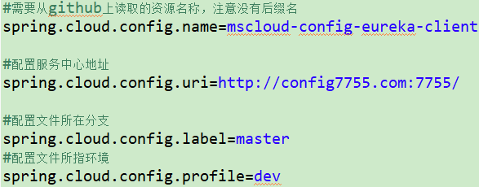
编写Config版的Eureka服务端
创建配置文件bootstrap.properties
根据mscloud-config-client-7766改写

Slide 51
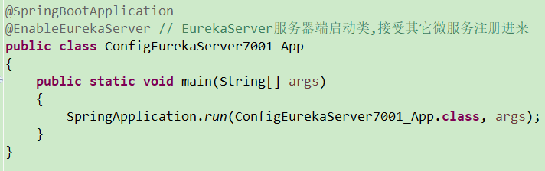
编写Config版的Eureka服务端
编写主启动类
复制mscloud-eureka-7001主启动类，修改类名

Slide 52
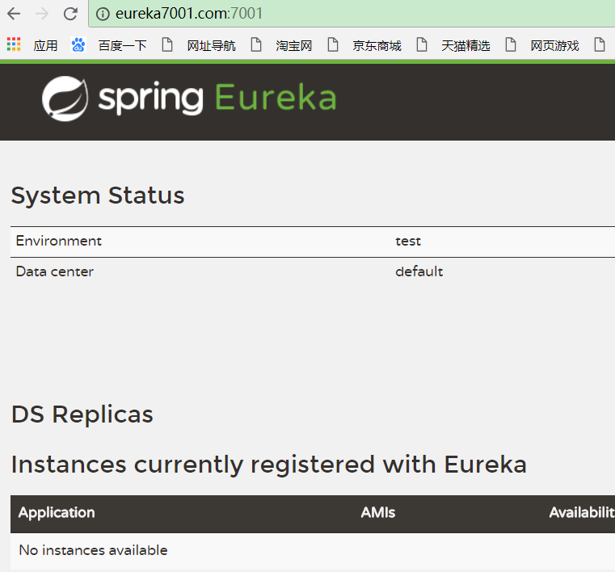
编写Config版的Eureka服务端
测试
先启动mscloud-config-server-7755微服务
再启动microservicecloud-config-eureka-client-7001微服务
浏览器 http://eureka7001.com:7001/

Slide 53
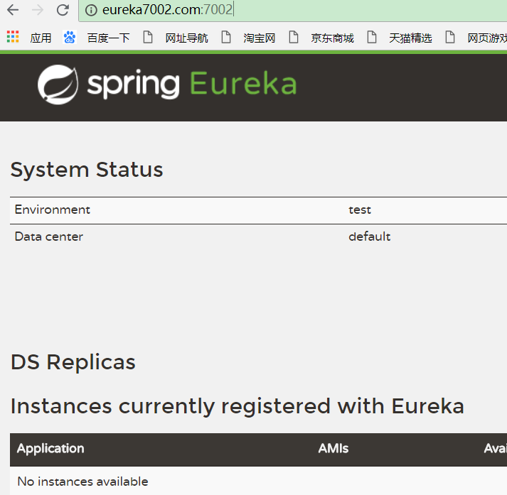
编写Config版的Eureka服务端
测试
修改
浏览器 http://eureka7002.com:7002/

Slide 54
编写Config版的user微服务
新建Module模块mscloud-config-user-client-8001
修改pom.xml
编写全局配置文件application.properties
创建配置文件bootstrap.properties
修改主启动类名
拷贝其他业务逻辑代码
测试
全部代码参见：ch08-02-config实战/mscloud-config-user-client-8001

Slide 55
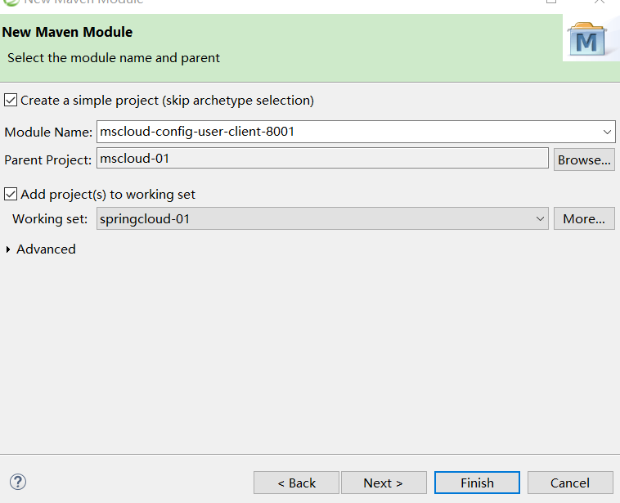
编写Config版的user微服务
新建Module模块mscloud-config-user-client-8001
根据mscloud-provider-user-8001进行工程改写

Slide 56
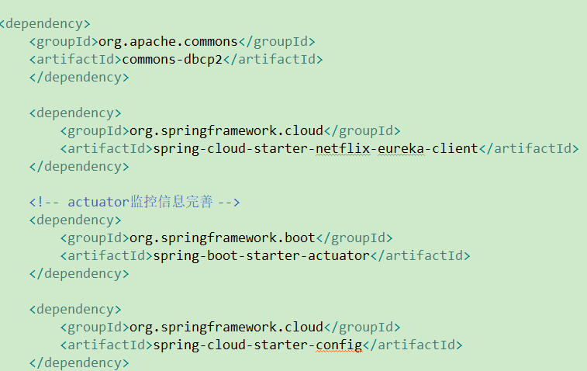
编写Config版的user微服务
修改pom.xml
整合mscloud-provider-user-8001和mscloud-config-client-7766的pom.xml

Slide 57
编写Config版的user微服务
编写全局配置文件application.properties
根据mscloud-config-client-7766改写

Slide 58
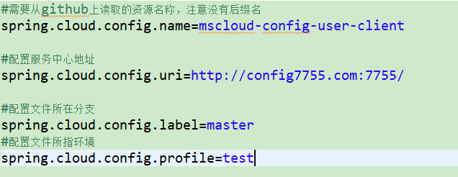
编写Config版的user微服务
创建配置文件bootstrap.properties
根据mscloud-config-client-7766改写

Slide 59
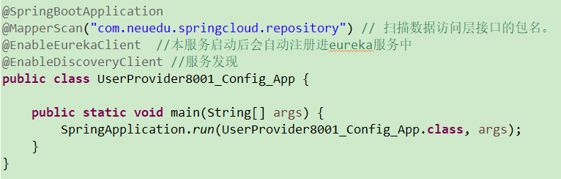
编写Config版的user微服务
编写主启动类
复制mscloud-provider-user-8001主启动类，修改类名

Slide 60
编写Config版的user微服务
拷贝其他业务逻辑代码
参考源码

Slide 61
编写Config版的user微服务
测试
先启动mscloud-config-server-7755服务
启动microservicecloud-config-eureka-client-7001微服务
启动mscloud-config-user-client-8001微服务
浏览器 http://eureka7001.com:7001/
浏览器 http://localhost:8001/user/findUserById/1

Slide 62
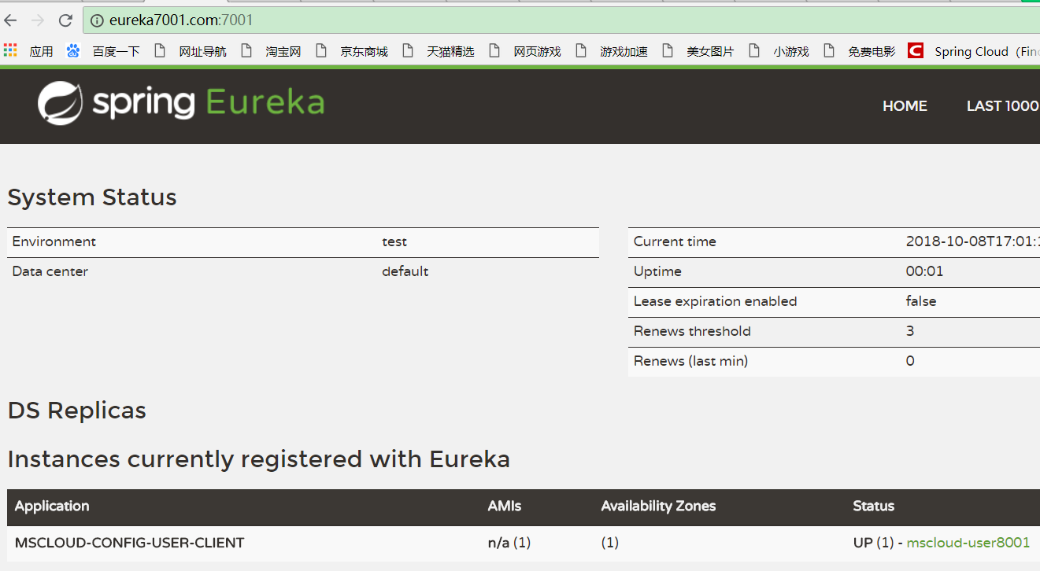
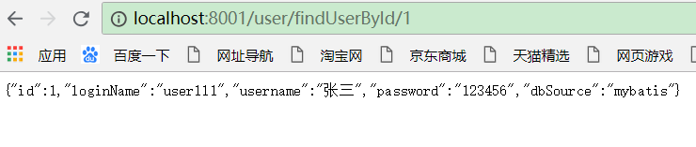
编写Config版的user微服务

Slide 63
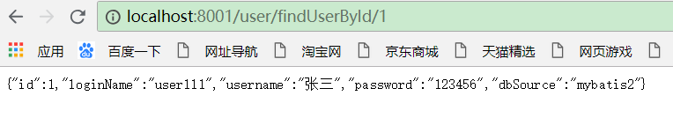
编写Config版的user微服务
测试
修改
浏览器 http://localhost:8001/user/findUserById/1

Slide 64
本章重点总结
了解Spring Cloud Config简介；
理解Spring Cloud Config架构图；
掌握配置文件推送到Github；
掌握Config Server编写；
掌握Config Client编写；
掌握Config版的Eureka服务端编写；
掌握Config版的User微服务编写；
Notes:
课堂笔记：

Slide 65
课后作业【必做任务】
1、独立完成课件中的示例

Slide 66
课后作业【线上任务】
线上任务
安排学员线上学习任务（安排学员到睿道实训平台进行复习和预习的任务，主要是进行微课的学习）
Notes:
课堂笔记：

